Slide 1
МДОУ №2 детский сад «Сказка»
«Совершенствование мелкой моторики рук у детей старшего дошкольного возраста в процессе обучения технике оригами»
Воспитатель: Орлова А.Н.

Slide 2
Актуальность темы:
Актуальность данной работы обусловлена тем, что на современном этапе развития отечественной педагогики роль «оригами» в развитии мелкой моторики рук мало исследована, что и побудило к выбору темы: «Совершенствование мелкой моторики рук у детей старшего дошкольного возраста в процессе обучения технике оригами».

Slide 3
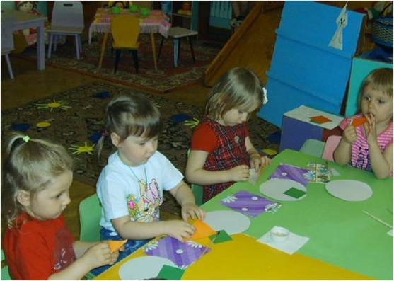
Цели и задачи :
Цель: разработка организационно методических форм работы, направленных на совершенствование мелкой моторики рук у детей старшего дошкольного возраста в процессе обучения технике "Оригами".

Slide 4
Задачи:
-изучить психолого-педагогическую литературу по проблеме исследования
- провести диагностику и определить уровень сформированности мелкомоторных движений рук в процессе складывания поделок из бумаги способом "оригами"
- разработать и реализовать перспективный план, воспитательской работы, направленный на совершенствование мелкой моторики рук у детей старшего дошкольного возраста в процессе обучения технике «оригами».

Slide 5
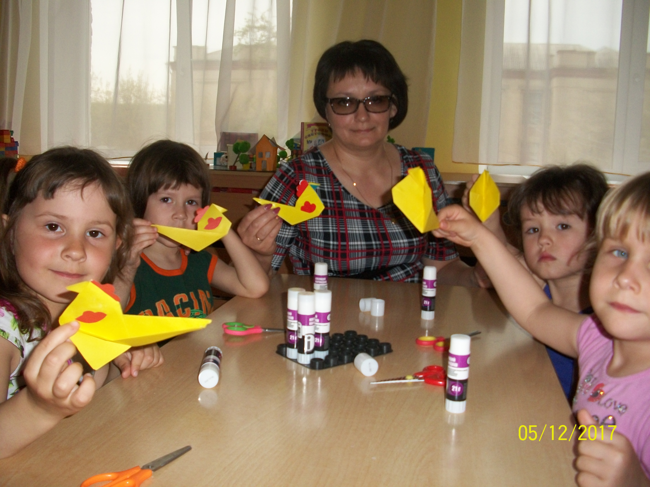
Работа по совершенствованию развития мелкой моторики рук является важнейшим фактором:
стимулирующим речевое развитие ребенка;
способствующим улучшению артикуляционных движений;
подготовки кисти руки к письму;
повышающим работоспособность коры головного мозга.
Чем больше умеет рука, тем умнее ее обладатель.

Slide 6
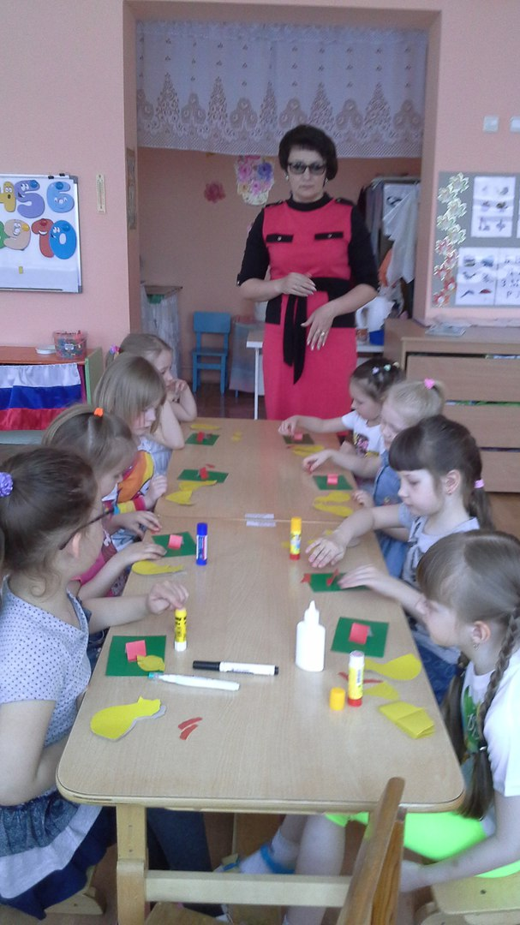
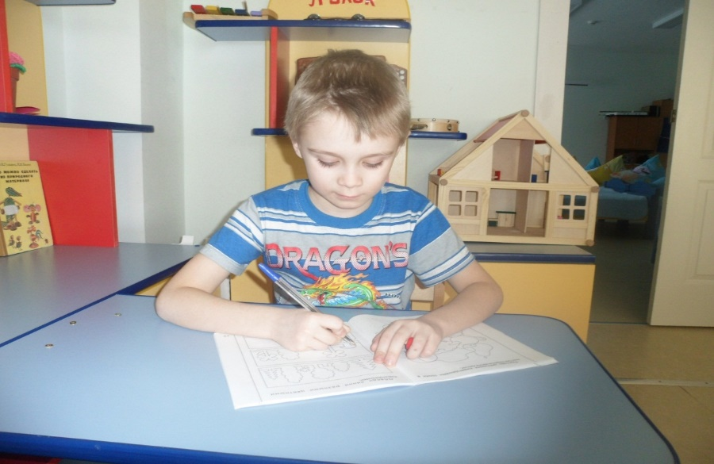
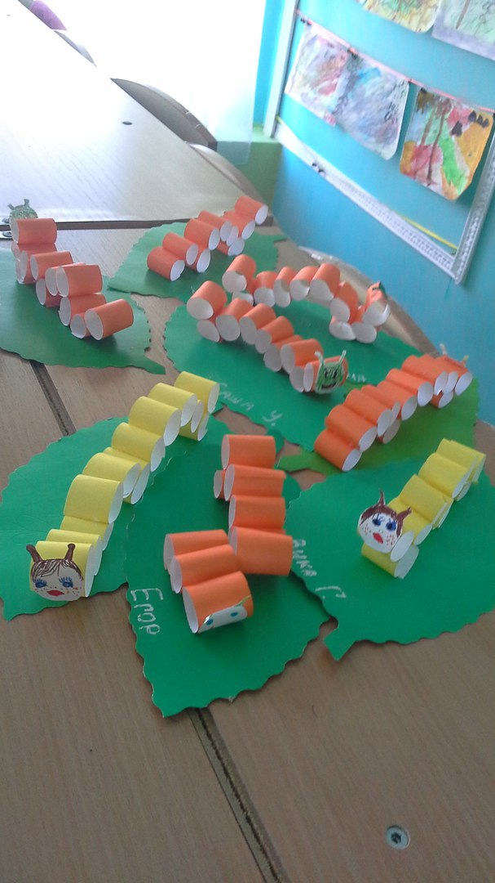
В школе, на первом этапе обучения, дети часто испытывают затруднения с письмом: быстро устает рука, теряется рабочая строчка, не получается правильное написание букв. Эти затруднения обуславливаются неразвитостью мелкой моторики пальцев руки.

Slide 7
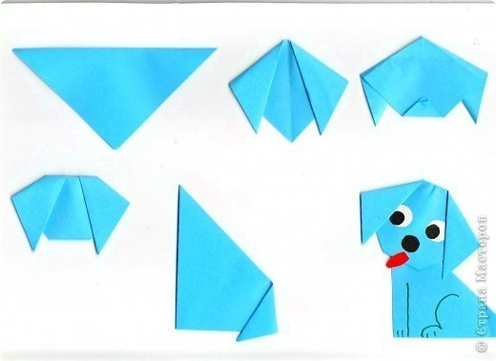
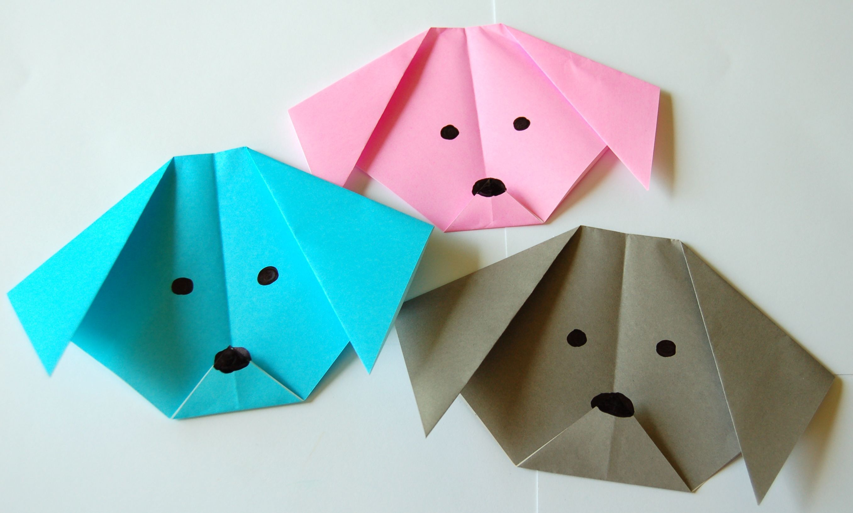
Многое должен знать и уметь ребенок, вступая в незнакомую, но такую притягательную школьную жизнь. Подготовить ребенка к этому важному моменту в жизни поможет оригами- искусство, близкое ему и доступное. Оригами- японское искусство складывание из бумаги. Оно является не только увлекательным способом проведения досуга, но и средством решения многих педагогических задач: развивает память, внимание, речь, активнее мыслительные процессы, он будет хорошо выполнять самую тонкую работу, а рука его будет готова к письму.

Slide 8
.
Что такое ОРИГАМИ?
Оригами – искусство складывания из бумаги, без ножниц и клея.
Свое название получило от японских слов «ОРИ» –складывать и «КАМИ» -бумага. Искусство складывания бумажных моделей насчитывает 2000 лет. Это искусство не знает границ и доступно людям любого возраста.
В старину оригами было не только искусством, но и наукой, обучающей точности и терпению. Оригами всегда считалось на Востоке символом мира, покоя и семейного очага.

Slide 9
Уровень сформированности мелкой моторики рук детей на начало проведения эксперимента

Slide 10
Этапы работы с детьми
Информационно-мотивационный – знакомство детей с оригами, происхождением этого способа работы с бумагой, готовыми работами.
Организационно-подготовительный – подготовка необходимого материала, знакомство с разными сортами бумаги, её подбор для изготовления поделок.
Деятельностно - обучающий – обучение ориентировке на листе бумаги, работа со схемами, знакомство с базовыми формами ( косынка, воздушный змей, дверь, квадрат)
Продуктивно-творческий – самостоятельное выполнение детьми индивидуальных и коллективных работ.

Slide 11
Уровень сформированности мелкой моторики рук детей на заключительном этапе проведения эксперимента

Slide 13
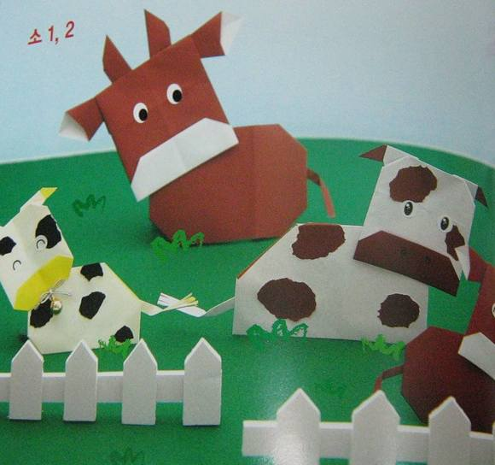
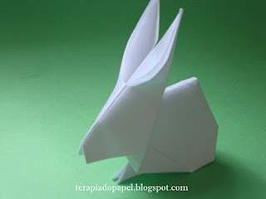
Животные
Жирафа, лису, летучую мышь и слона сделать очень просто, даже для новичка. Тем, кто ближе знаком с оригами, с удовольствием сделают дракона, классическую лягушку и черепаху. А с прыгающей лягушкой и говорящим лисой очень здорово поиграть.

Slide 14
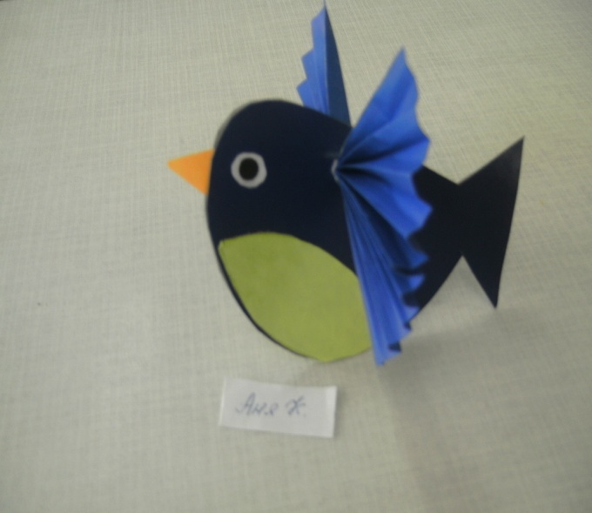
Птицы Здесь вы научитесь делать различных птиц в технике оригами, в том числе и традиционного японского журавлика – символ мира и самую известную модель оригами. У каждой птицы есть клюв, поэтому почти все модели содержат мелкие детали и полезны для развития моторики рук. Новички без труда сделают голубя, попугая, утку и курицу. Более опытные любители оригами могут сделать сову, ласточку, журавля.

Slide 15
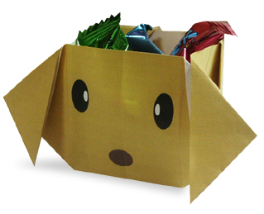
Коробочки и емкость С помощью оригами полезные вещи – в каждую из этих моделек можно что-нибудь положить. В вазу можно поставить бумажные цветы, в корзинку положить конфеты, в коробочку – скрепки, кнопки и ластики, а в конверт – письмо.

Slide 16
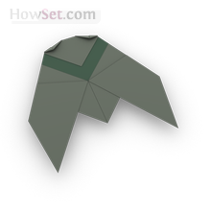
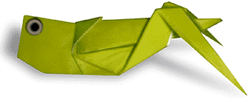
Насекомые Научитесь делать из бумаги муху, бабочку, стрекозу и прочих букашек.

Slide 17
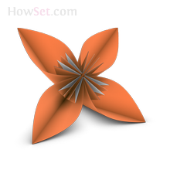
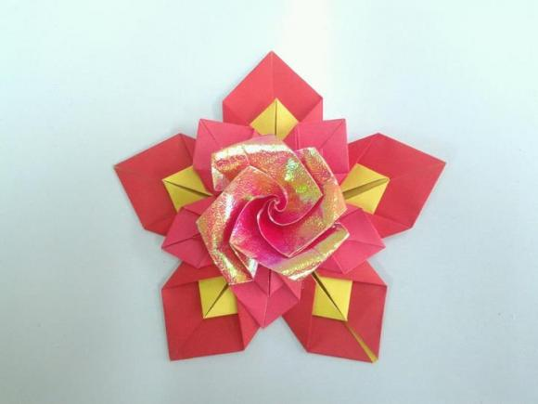
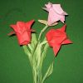
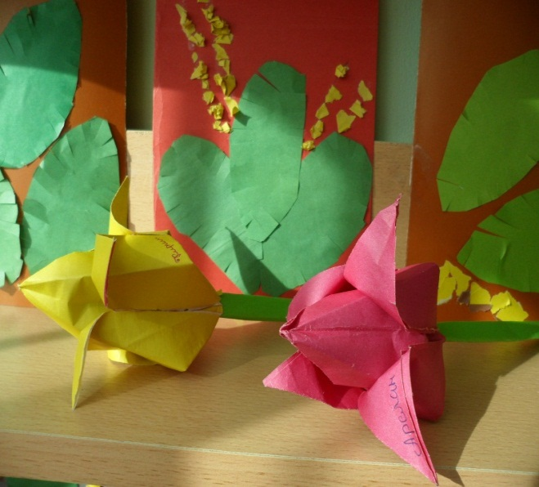
Цветы Букет бумажных цветов – очень смотрится красиво, потому что он сделан своими руками.

Slide 18
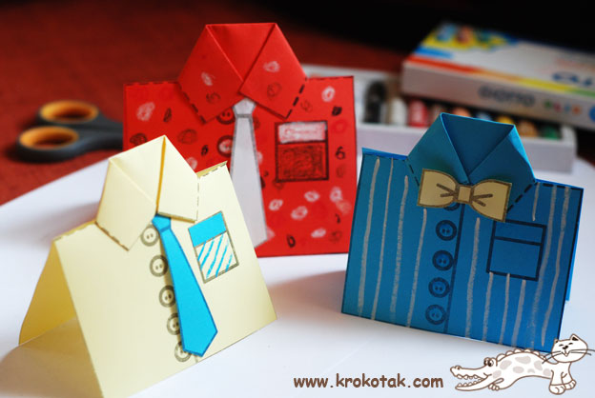
Одежда Некоторые из этих моделей действительно можно носить – например, шляпу Робина Гуда, кепку. Главное подобрать лист бумаги нужного размера. Остальные модели тоже очень интересны. Например, можно сделать целый бумажный костюм: рубашку, брюки и галстук. Все детали костюма под силу сделать новичку.

Slide 19
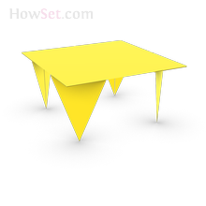
Мебель Можно сделать способом оригами мебель: пианино, кресло, стол, чтобы обставить свой кукольный домик!

Slide 20
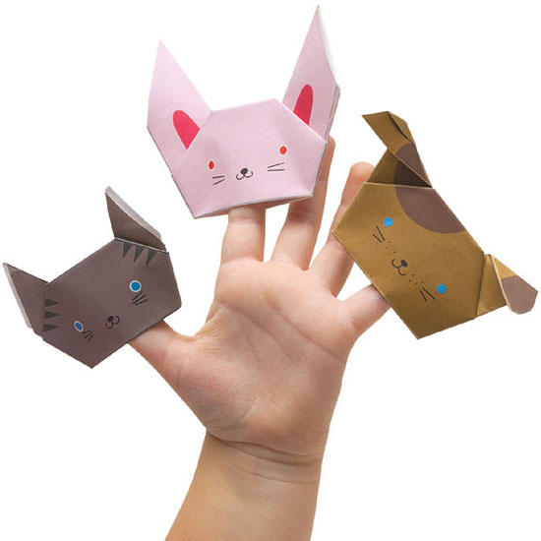
Кукольный театр Можно вместе с детьми сделать из оригами головки животных, которые легко одеваются на пальцы рук и поиграть в кукольный театр. Постановка спектакля помогает развитию коммуникативных способностей ребенка, развивает выразительность речи и умение формулировать свои мысли.

Slide 21
Формы работы с родителями:
Я использую такие формы работы с родителями, как:
-- совместные занятия;
-- мастер – классы;
-- выставки творческих достижений родителей.
На таких мероприятиях родители знакомятся и отрабатывают практические навыки работы с бумагой. Целью таких мероприятий является:
1. Вовлечение как можно большего числа родителей для участия в этих занятиях.
2. Привлечь их внимание к педагогическим задачам, которые осуществляются в работе с детьми, сделав воспитание ребенка в семье и детском саду более последовательным и эффективным.
3. Расширение и углубление знаний и умений родителей по разделу ХТ.
Совместные занятия проводятся 1 раз в месяц, вечером, в качестве дополнительного занятия.
Таким образом, развивая творческие способности и индивидуальность детей через разнообразную совместную деятельность, мы помогаем детям осваивать мир красоты и добра, и это дает нам определенный результат:
Во-первых – объединяет усилия педагогов и родителей в вопросах воспитания и развития детей;
Во-вторых – повышение педагогической компетентности родителей;
В-третьих – обмен опытом семейного воспитания;
В-четвертых – укрепление детско-родительских отношений;
В-пятых – родителям предоставляется возможность общаться друг с другом и детьми;
В-шестых – повышение активности родителей при организации совместных выставок, участие в различных творческих конкурсах.

Slide 22
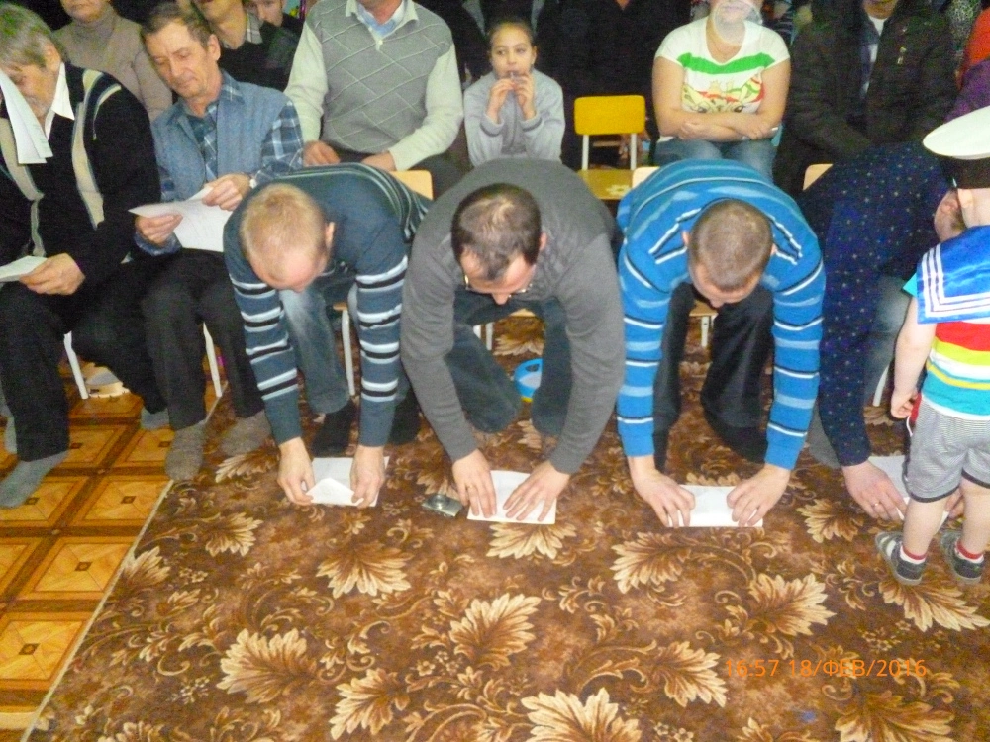
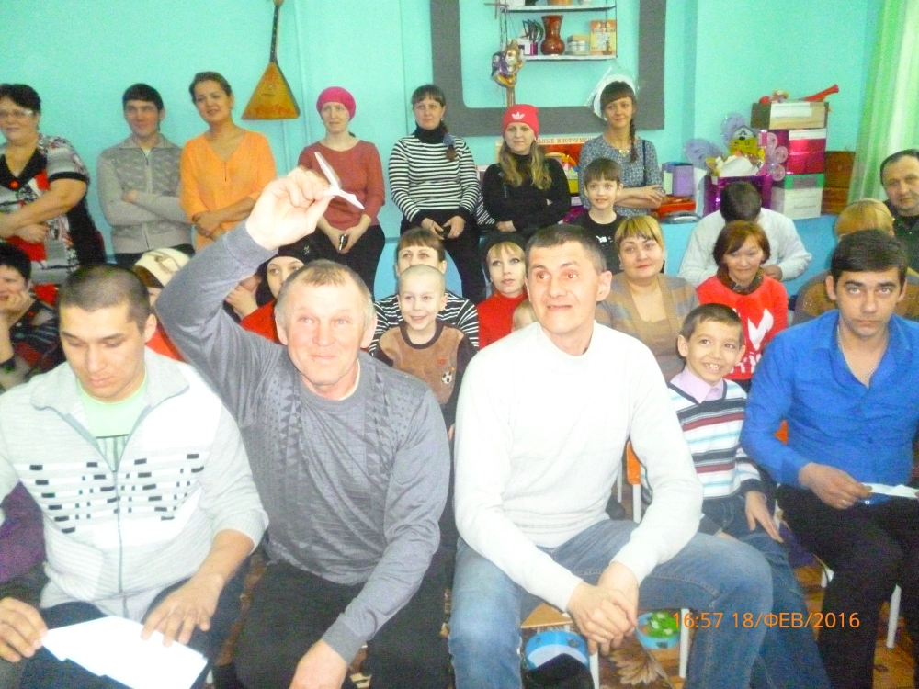

Slide 23
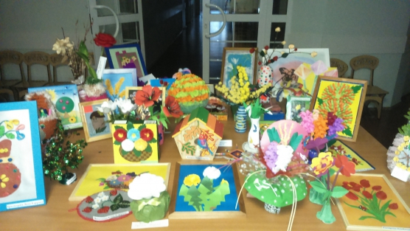
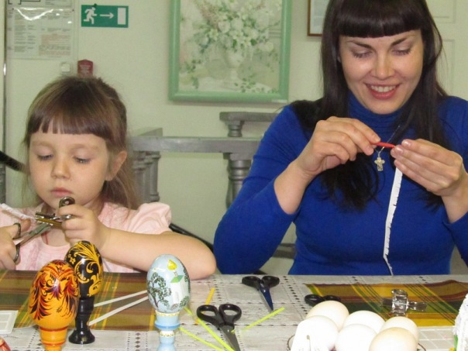

Slide 24
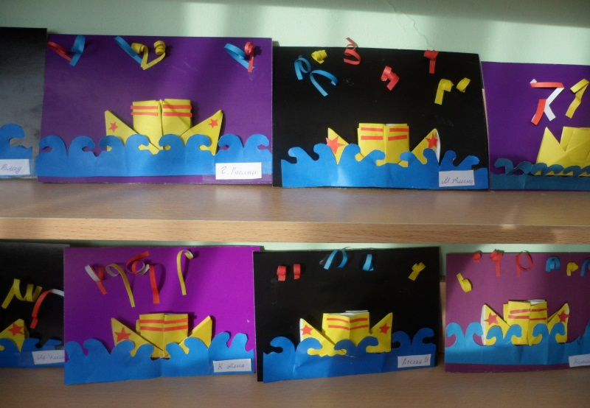
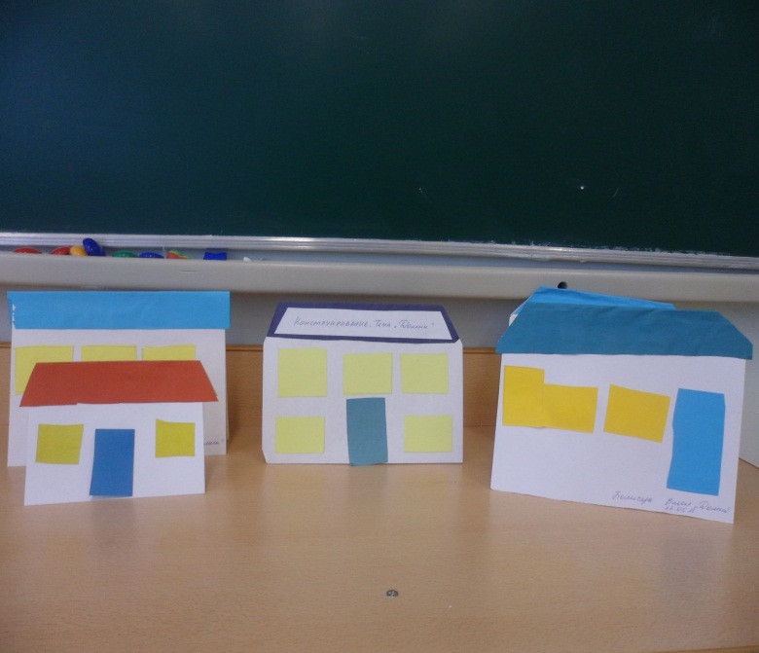
Наши работы

Slide 25
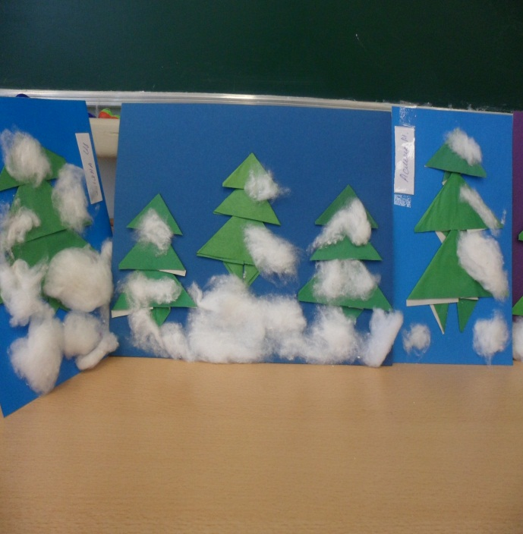
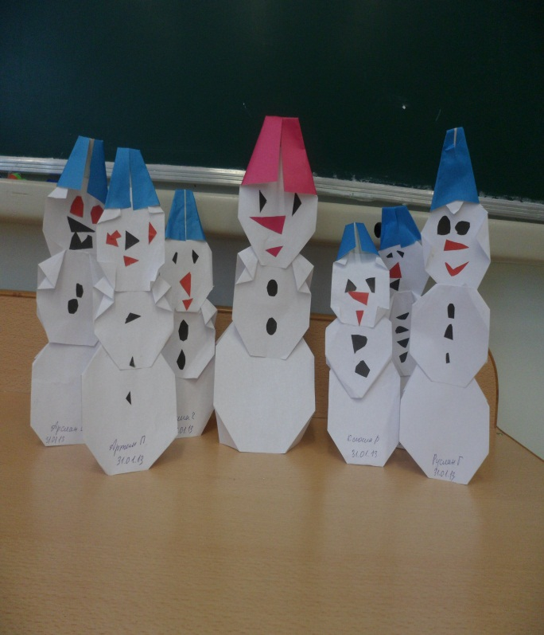
Наши работы

Slide 26
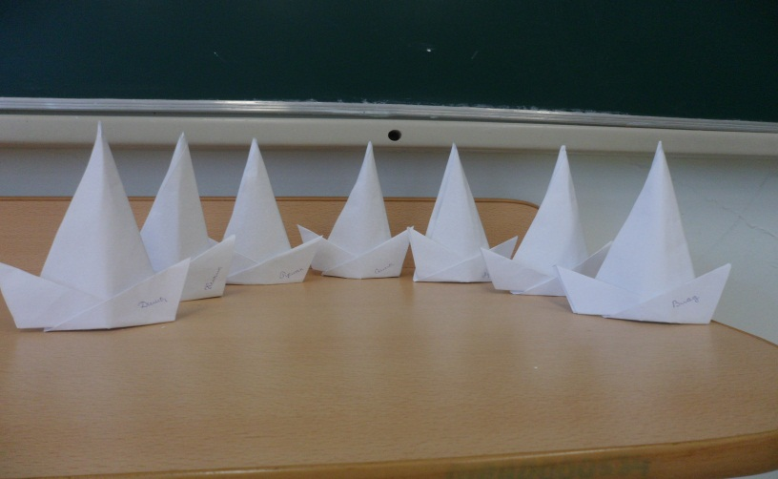
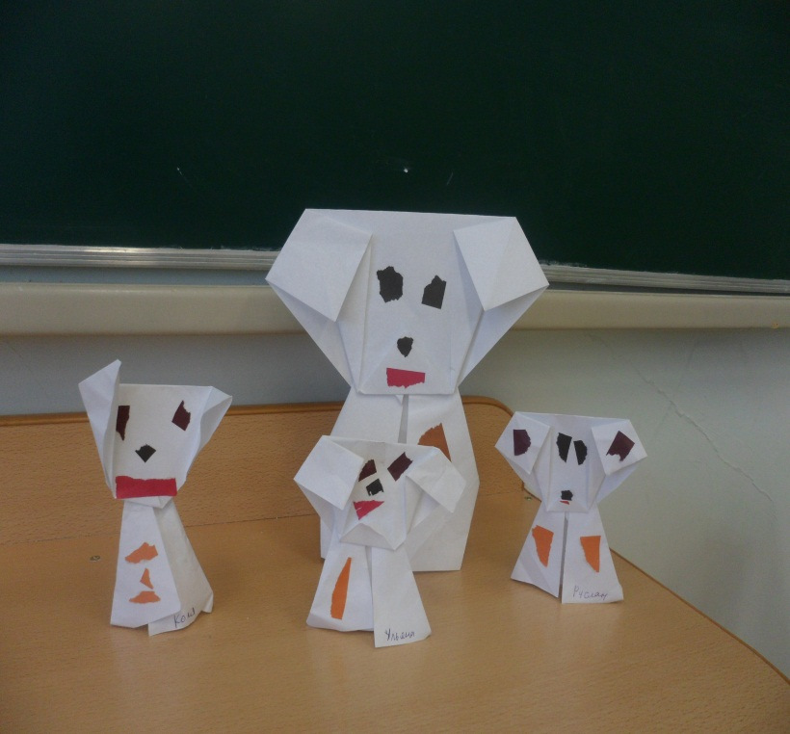
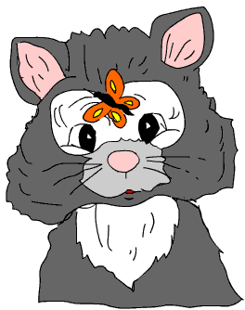
Наши работы

Slide 27
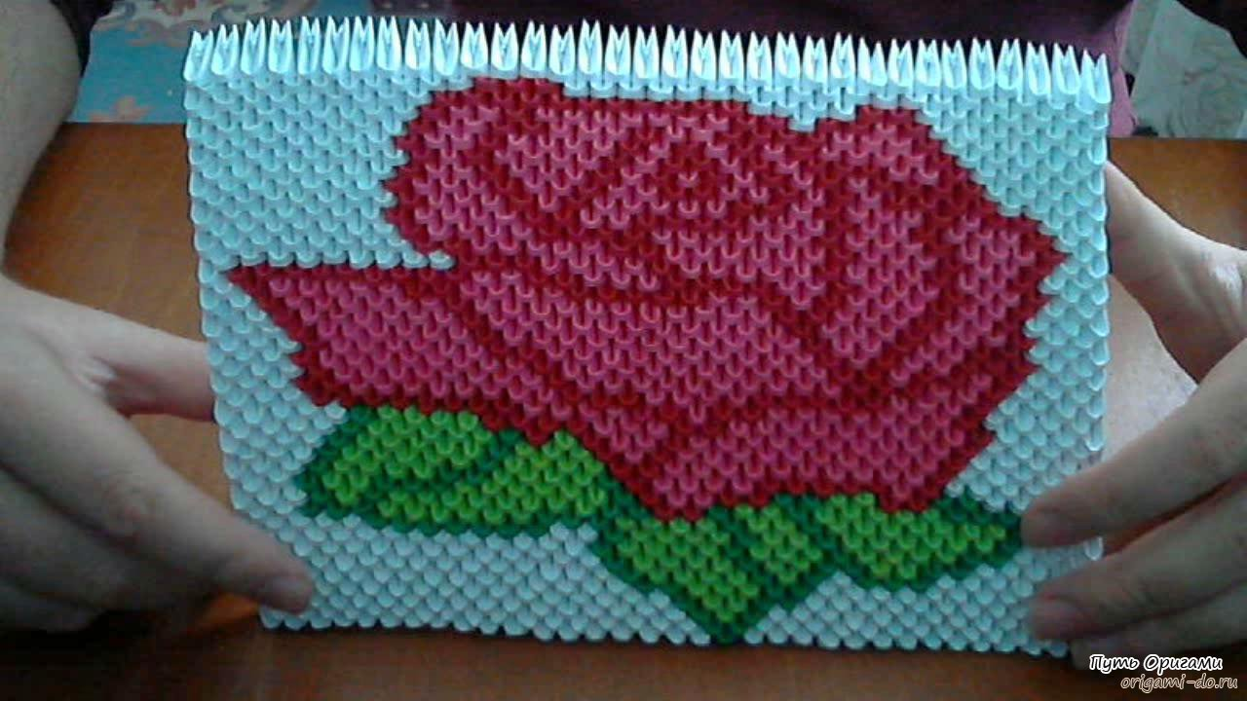
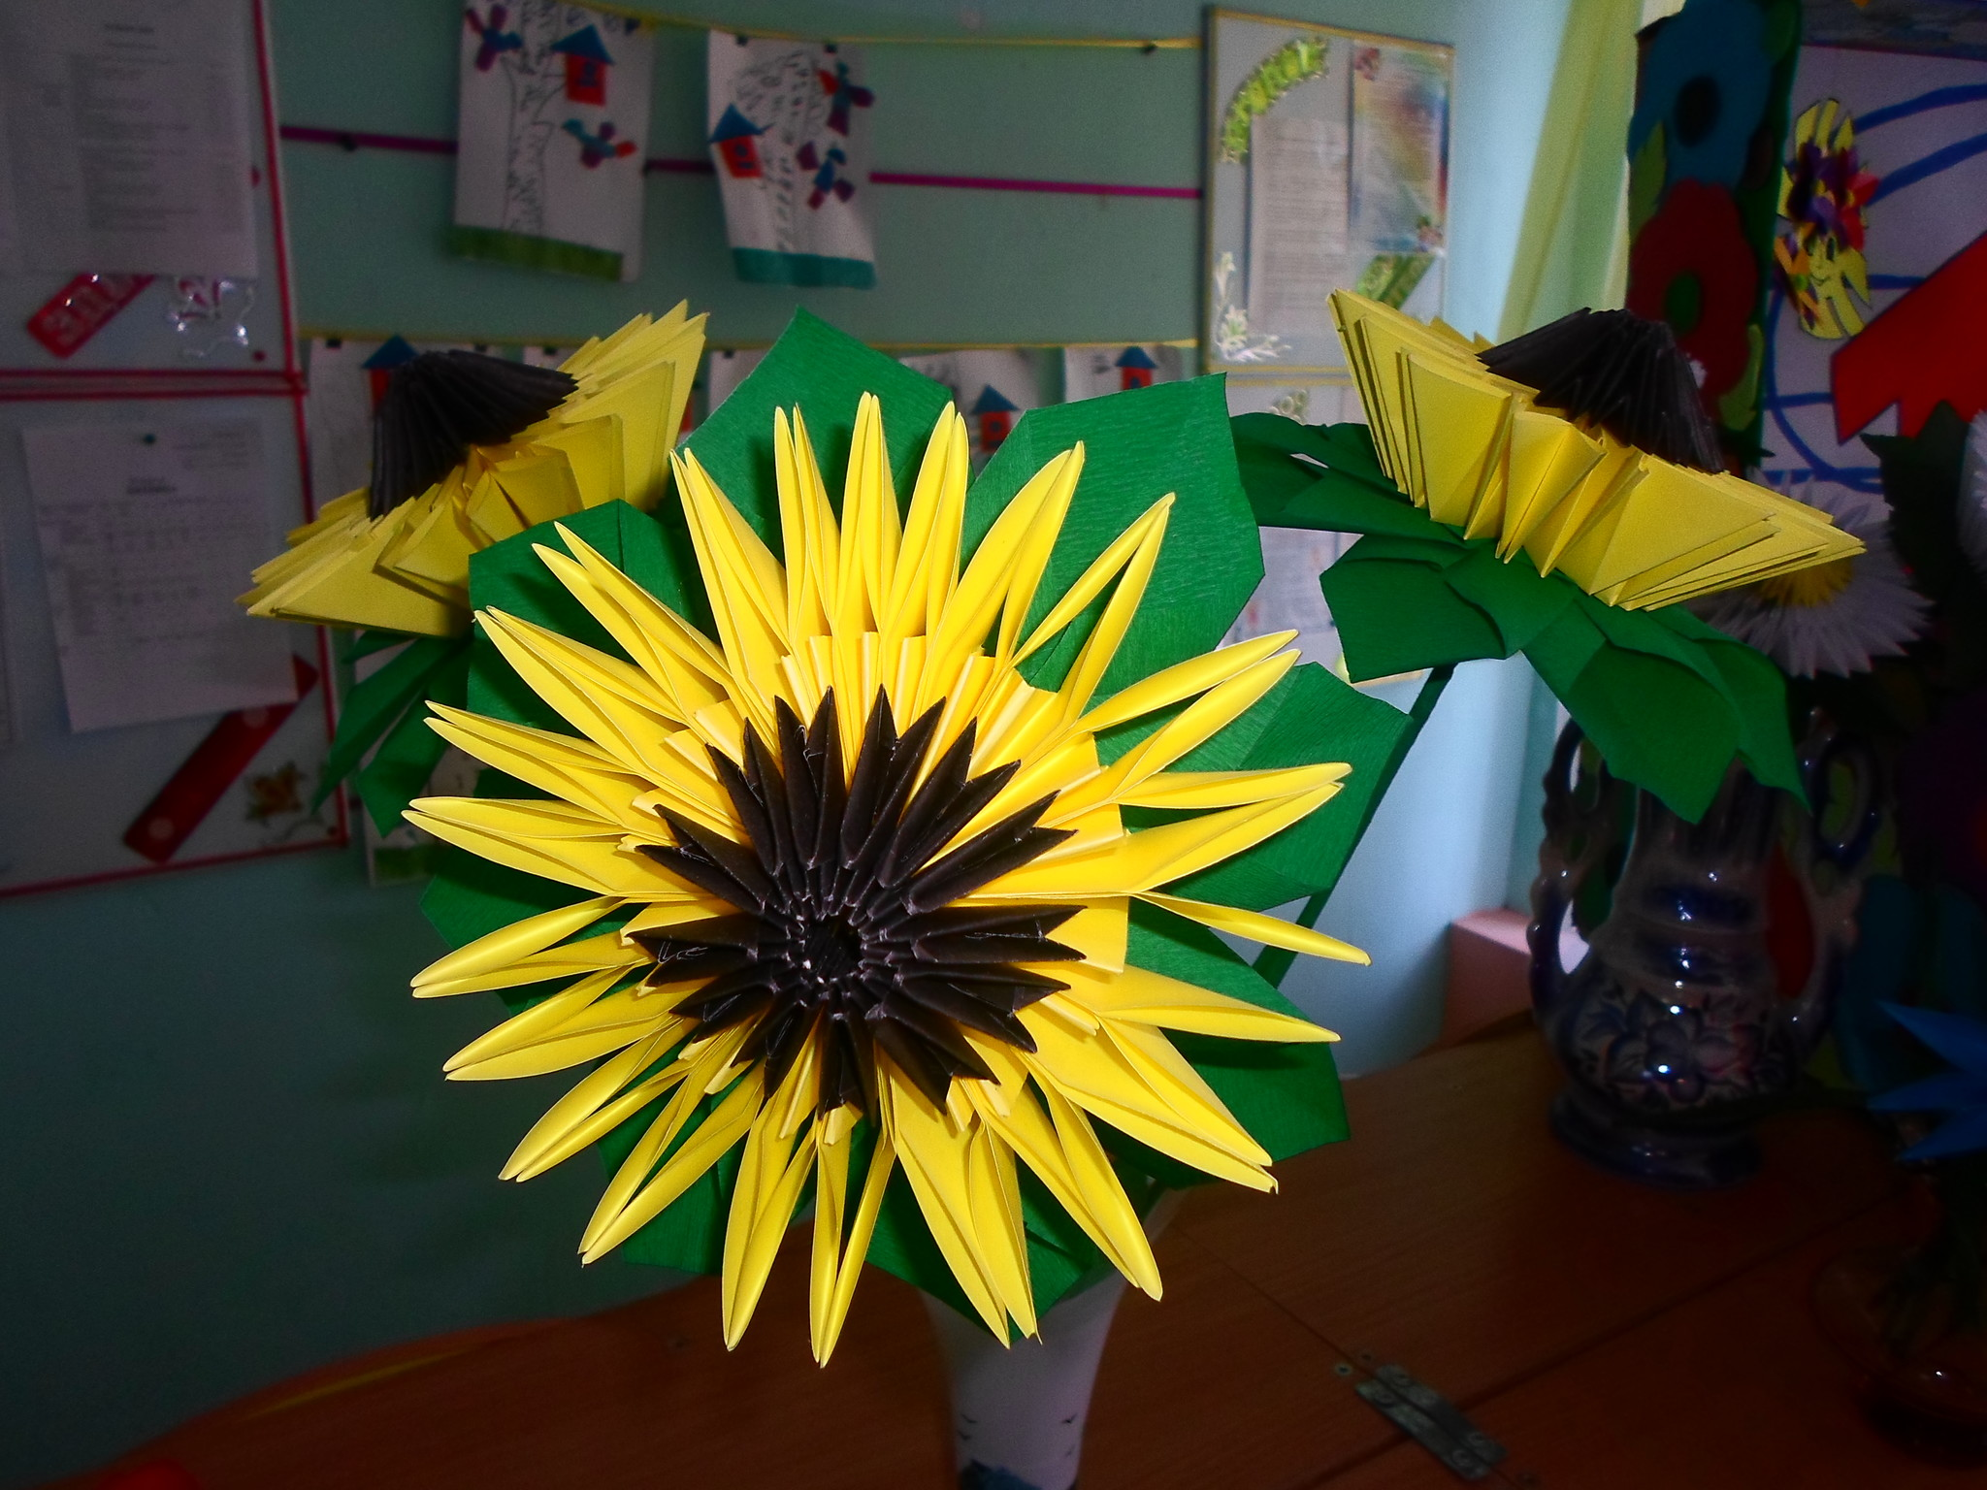

Slide 28
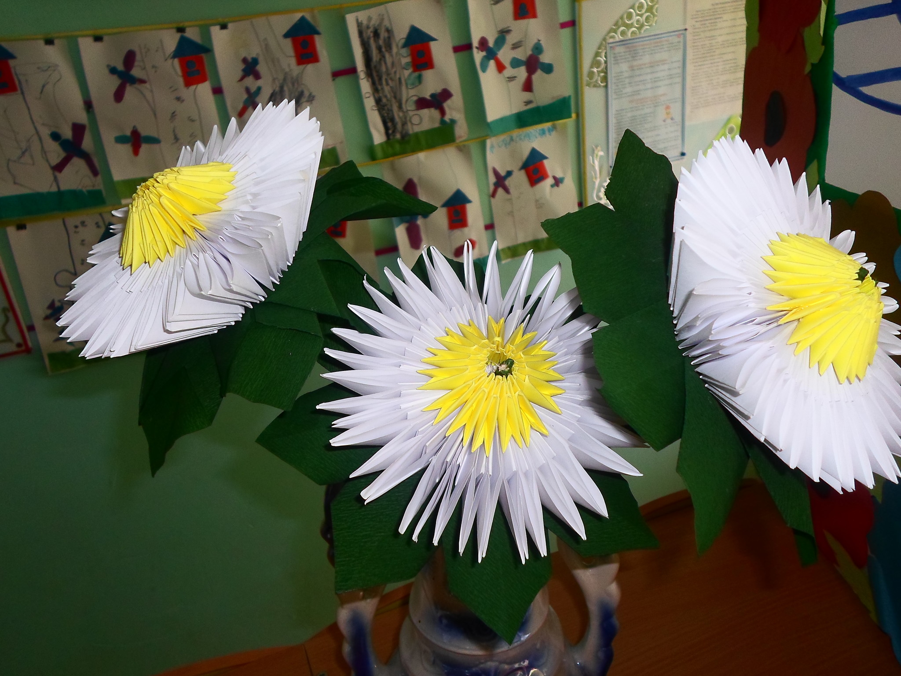
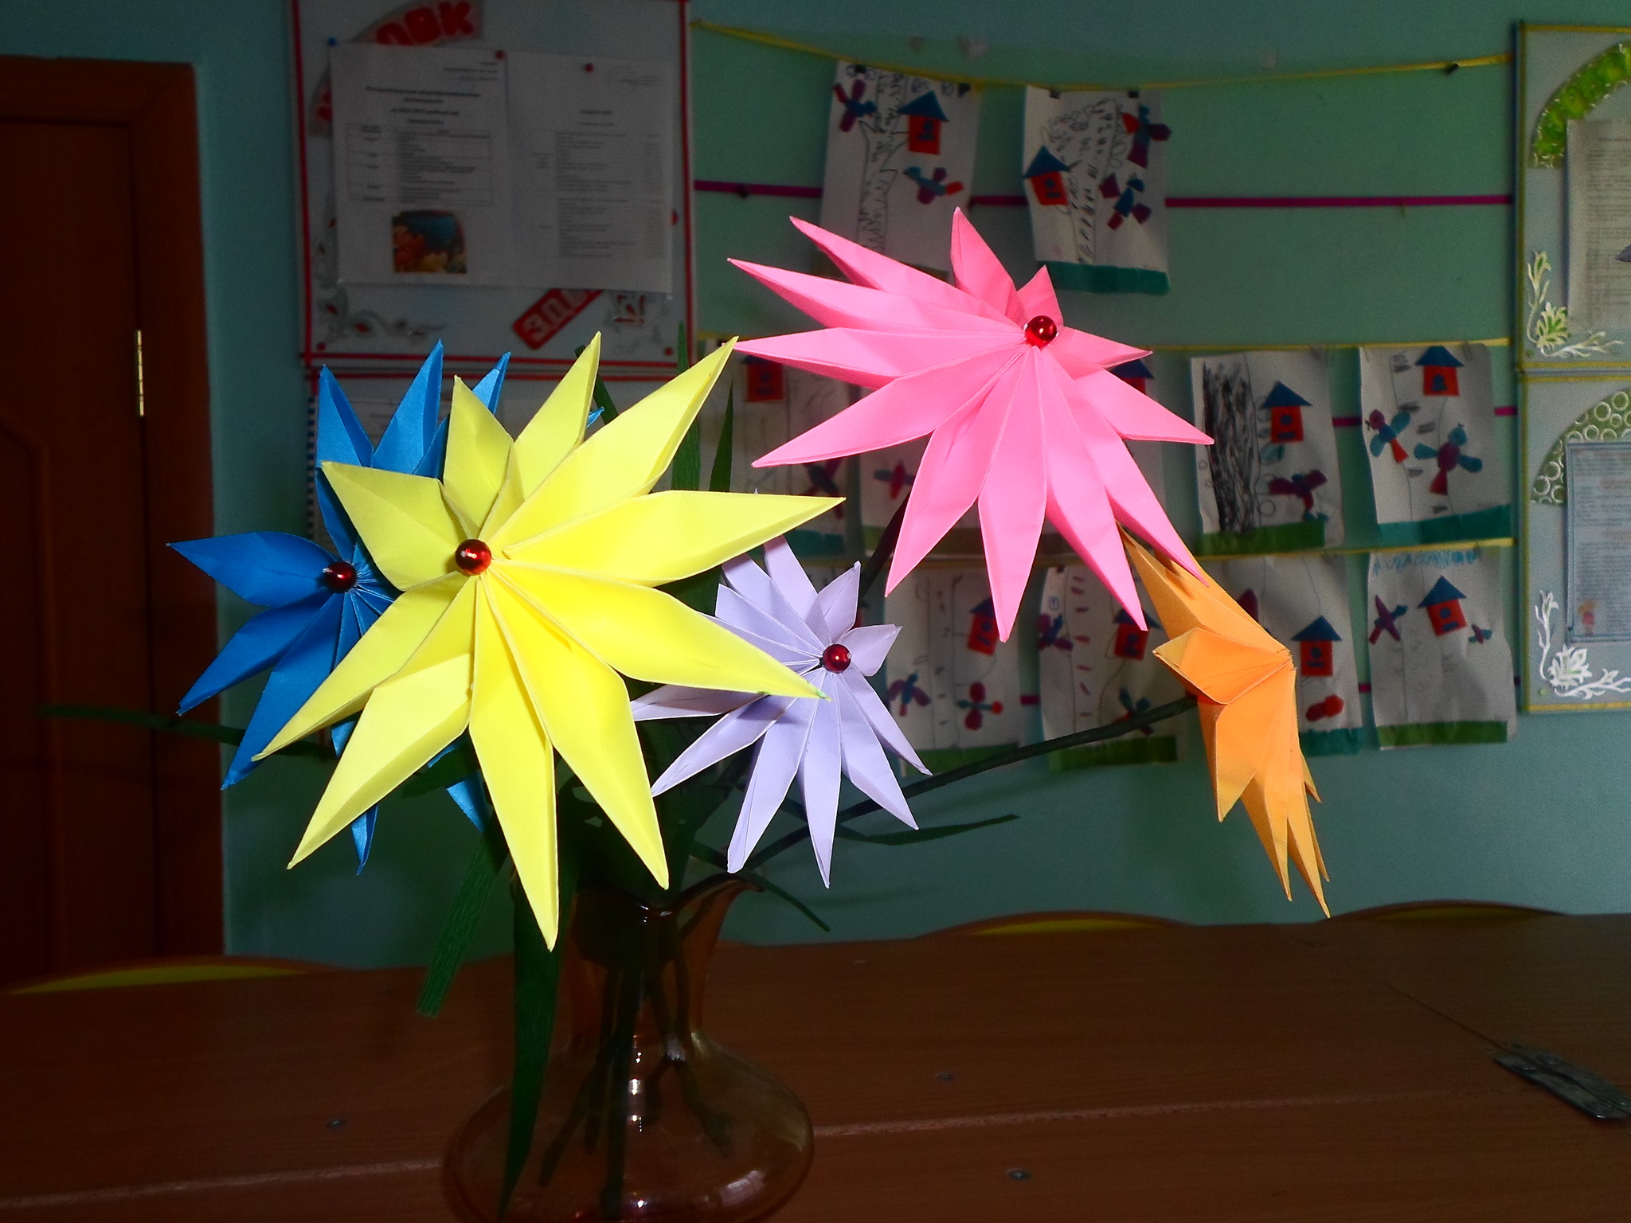

Slide 29
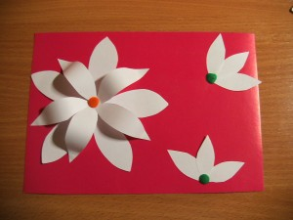
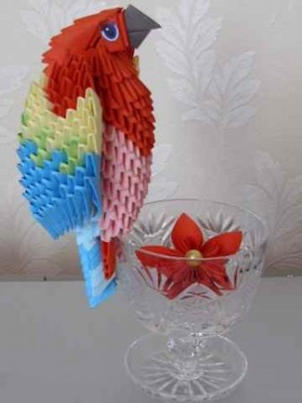
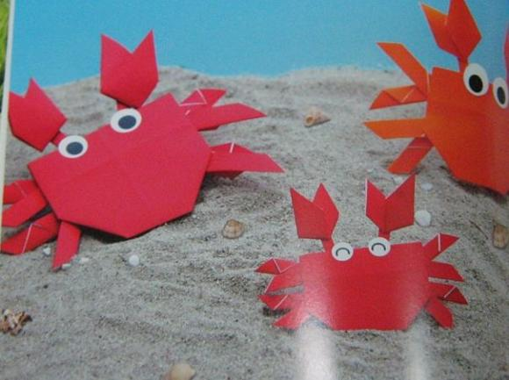
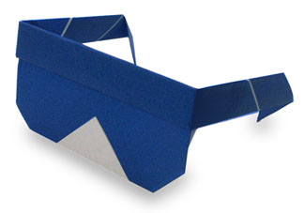
Что можно сделать по технике ОРИГАМИ

Slide 30
Выводы:
Анализируя методическую и психолого-педагогическую литературу по данной работе можно сделать следующие выводы:
1.​ Конструирование из бумаги по типу оригами необходимо все активнее вводить в воспитательно-образовательный процесс, так как оно помогает развивать мелкую моторику в полном объёме и интегрированные функции старших дошкольников.
2.​ Использование, заложенных в оригами, возможностей помогает усовершенствовать и обогатить процесс воспитания и обучения детей дошкольного возраста.
3.​ Включая оригами в совместную или самостоятельную деятельность дошкольников регулярно и планомерно, можно быть уверенным в том, что:
​- ребенок попадает в конструктивную среду, в которой он решает определенные задачи при помощи взрослого или во взаимодействии со сверстниками («зона ближайшего развития»);
- ребенку предоставляется такая конструктивная среда, в которой он решает задачи самостоятельно («зона активного развития»).

Slide 31
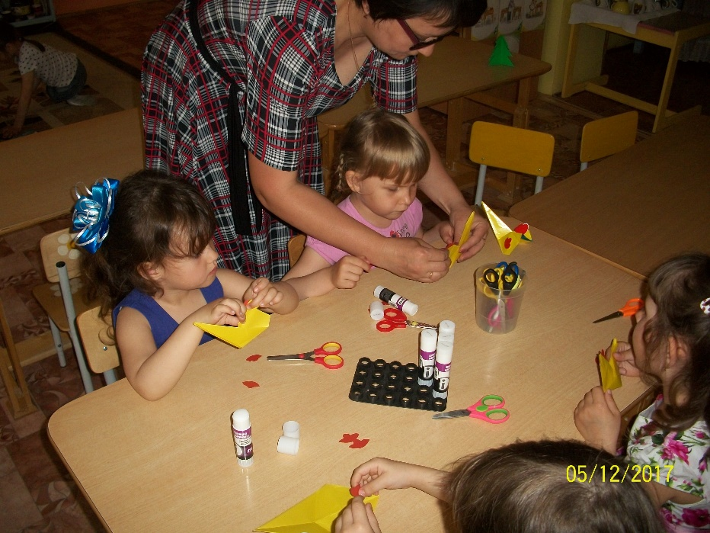
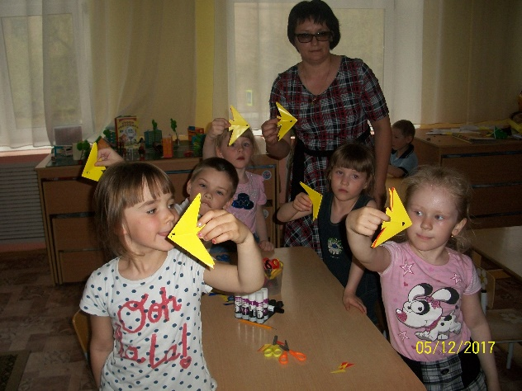
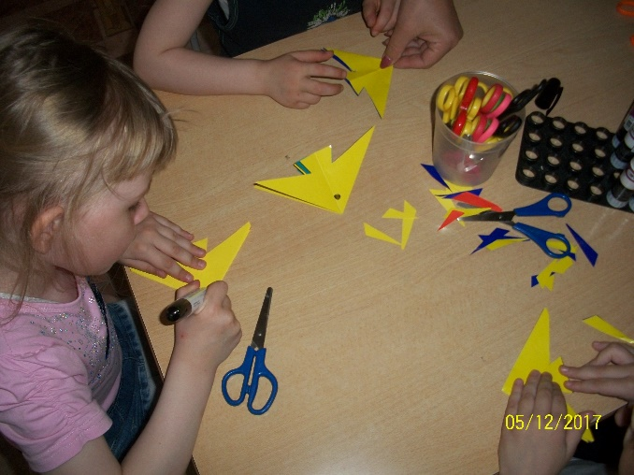
При выполнении многих упражнений все дети вначале испытывают затруднения.
Результаты проведенного исследования показывают, что регулярная и разнообразная работа по складыванию фигурок из бумаги, способствует дифференцированному восприятию простейших трудовых процессов по созданию и преобразованию предметов, развитию логического мышления, эмоциональной отзывчивости, мелкой моторики, связной речи.

Slide 32
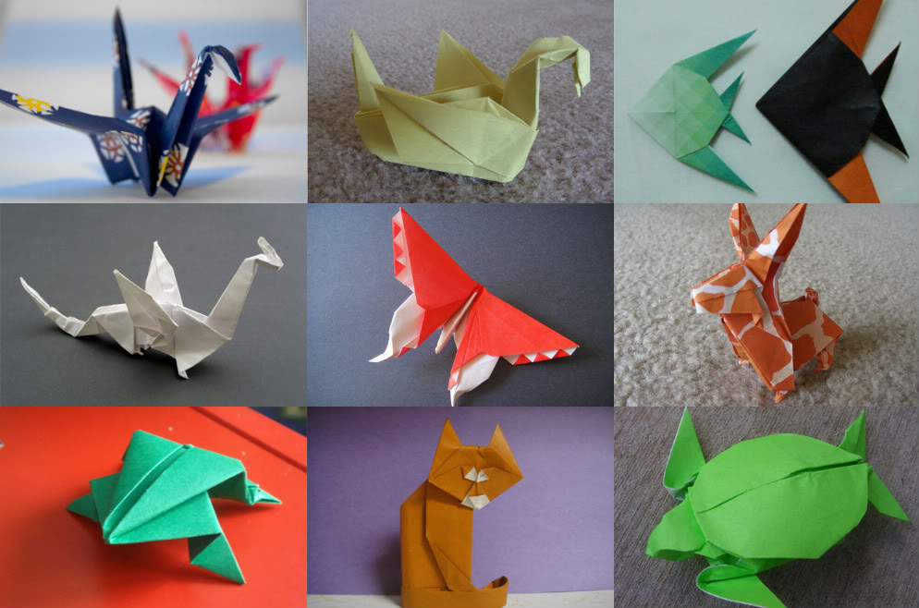
Спасибо за внимание

